Slide 1
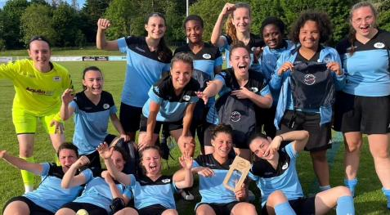
GUC FOOTBALL FEMININ SAISON 2024-2025
“Plus que du foot”

Slide 2
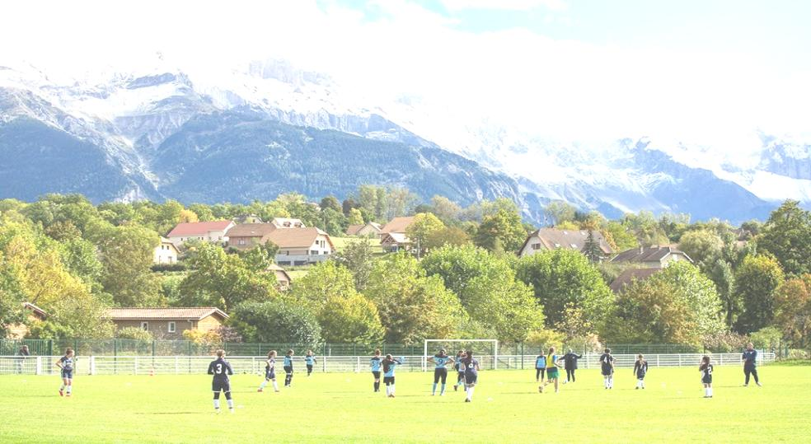
SOMMAIRE
01
02
03
04
05
06
NOTRE HISTOIRE
NOS VALEURS
OBJECTIFS ET STRATÉGIE
NOS ÉQUIPES/CRÉNEAUX
NOTRE ORGANIGRAMME
TARIFS ET ÉQUIPEMENTS
NOS ACTIONS/LABELS

Slide 3
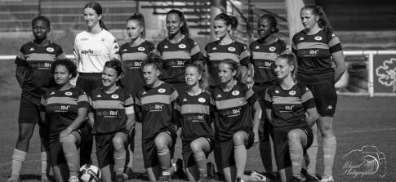
NOTRE HISTOIRE NOS VALEURS
200 Joueuses (2024)
Toutes les catégories
Club créé en Juillet 2019
100% Féminin
CONVIVIALITE FAIR PLAY
EDUCATION PROGRESSION
EGALITÉ DES CHANCES ENTRE
HOMMES ET FEMMES
Créer les mêmes droits d’accès au sport et au football
Du loisir, de la compétition et de la formation

Slide 4
objectiFS et STRATÉGIE
On s’engage pour un club, pas dans une équipe/catégorie
Avec 200 filles et 11 équipes on travaille sur les notions de partage et de travail en équipe avec plusieures “teams” et coéquipieres.
Marrainage de nos équipes de jeunes par nos Séniors
Implication des joueuses et parents dans les transports, collations, animations du club
Recherche du plaisir
Nos offres de pratique se veulent ludiques et adaptées
Nous proposons des temps de convivialité de cohésion à nos joueuses
Former du mieux possible, progresser
Proposer des contenus adaptés aux filles pour les faire progresser
Former nos éducatrices/éducateurs
Être une structure de formation des éducatrices/teurs motivé(e)s. Contenus fédéraux ou apprentissage, le club doit être un lieu de professionnalisation
Respect = Fair play
Au GUC on respecte les arbitres et on les forme !
Nous portons beaucoup d’attention à être un club que l’on aime affronter
Eduquer
Nous proposons des actions éducatives afin que le foot ne soit pas l’unique lien entre nos filles.

Slide 5
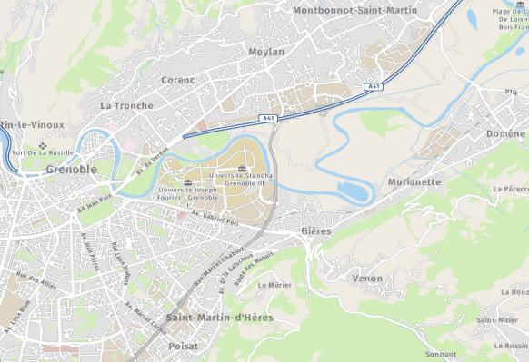
Etre un pôle intercommunal de football feminin
Grenoble
St Martin d’Hères
Gières
Meylan

Slide 6
NOS ÉQUIPES
Séniors 1 – Régionale 2
Foot à 11, championnat
Catégories séniors :
2009 et avant
(2009 et 2008 avec surclassement)
Seniors 2 – district
Foot à 11, championnat
Séniors 3 – DISTRICT
Foot à 8, championnat
2007 (U18) à 2011 (U14)
U18F -District
Foot à 11, championnat
2010 (U15) à 2013 (U12)
U15F –DISTRICT (2 équipes)
Foot à 8, championnat
2012 (U13) à 2015 (U10)
Foot à 8, championnat ou plateaux, à définir
U13F-DISTRICT (2 équipes)
2014 (U11) à 2019 (U6)
Plateaux féminins ou mixtes
U11 + ECOLE DE FOOT (U6-U9)

Slide 7
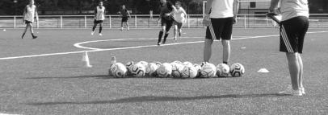
CRÉNEAUX
JOURS | U6-U9 | U12-U13 | U15 | U18 | SENIORS à 8 (LOISIR) | SENIORS à 11 (S1/S2)
MARDI (Ou Lundi) |  |  |  |  | 19h15-20h30 A DÉFINIR (Equipe à 8)
MERCREDI (Gymnase possible pour les jeunes) | 14h - 15h30 UFRAPS | 14h30 - 16h UFRAPS | 14h30 - 16h UFRAPS | 14h30 – 16h UFRAPS |  | S2= 18h – 19h30 S1= 19h15 - 20h45 UFRAPS
JEUDI |  |  |  |  |  | 12h15 - 13h45 UFRAPS
VENDREDI |  | 18h - 19h30 UFRAPS | 18h-19h30 UFRAPS | 18h30-20h UFRAPS | 19h30-21h UFRAPS | 19h30-21h UFRAPS

Slide 8
ORGANIGRAMME – (NON DEFINITIF)
Bureau du club
Secrétaire Président Coordinateur Jeunes
Marie Da FONSECA Michel FABRE Xavier POIZAT
Comité de pilotage
Martin Marcoz Lucie Mathieu Anaïs Poncet-Margot Laydevant Marie Ramlot–Sarah Hourman
Responsable formation Arbitres Vie du club Communication
Manager Général – Responsable Administratif et Sportif
NICOLAS BACH – 06 51 20 02 44
Service Civique
Programme éducatif fédéral
Octobre – Mai
Educateurs Séniors 1 à 11
Nicolas Bach
Sébastien Vivet
Emmanuel
Educateur Séniors 2 à 11
Lionel Balducci
Alain Richard
Educateur équipe à 8
(Entente US Gières)
Junior Nsingi
Arnaud Perron
Entraîneurs Gardiennes
Junior Nsingi
Emmanuel
Responsable Formation U12-U18 + Séances en milieu scolaire
Martin MARCOZ- 06
Educateurs U18F
Eddy Quian
(A venir)
Educateurs U15F
Pablo Campion
Hélène Schroeder
Lisa Germain
Educateurs U13F
Sarah Hourman
Elise Caloi
Entraîneur Gardienne
Emmanuel
Service Civique
Programme éducatif fédéral
Octobre – Mai
Responsables Ecole de foot Féminine
Nicolas BACH (Responsable Technique) - Xavier POIZAT (Responsable administratif/coordinateur – 06 82 02 30 94)
Educatrice
(A venir)
Educatrice
(A venir)
Educateur
Alain Richard

Slide 9
TARIFS LICENCES
 | FRAIS FIXES | COTISATION CLUB | TOTAL
ECOLE DE FOOT (U6-U9) | 100 | 50 | 150€
JEUNES (U10-U18) | 100 | 90 | 190€
SENIORS | 110 | 130 | 240€
REMISE ETUDIANTES |  | -50 | 190€
EDUCATEURS/DIRIGEANTS | 20 | 10 | 30€
SI 3 SAISONS: POSSIBLE SANS PACK | -40€
FRATRIE | -20€ (pour chaque 2ème et 3ème licence)
MUTATION | +40€ (Coût club 50 à 100 euros)
PART DÉDIÉE A LA LIGUE = ASSURANCE
PART DÉDIÉE AUX ÉQUIPEMENTS
PART DÉDIÉE AU CLUB
+ MUTATIONS
AIDES TATOO/PASS SPORT/CE

Slide 10
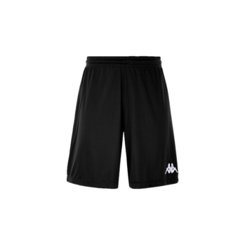
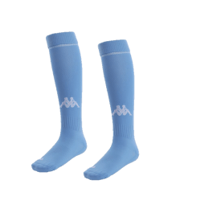
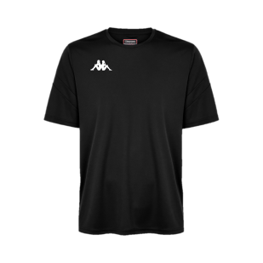
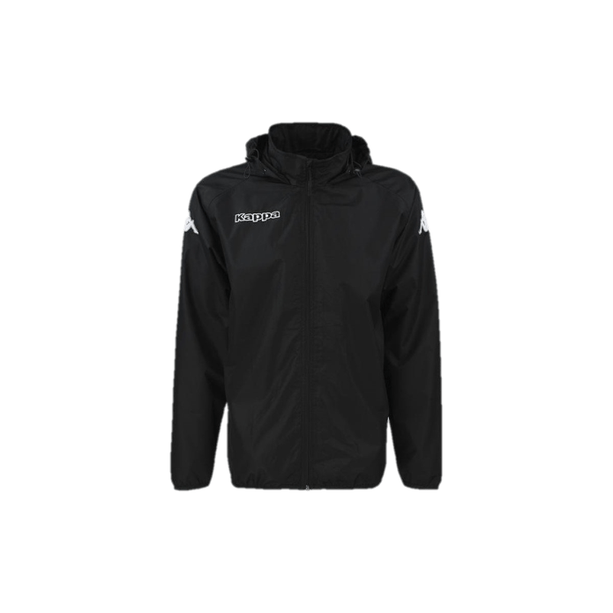
NOS ÉQUIPEMENTS (Possibilité au bout de 3 ans de faire sans pack = -40 euros)
PACK SAISON 1
PACK 3
Ou
PACK 2
PACK 4

Slide 11
Des actions reconnues

Slide 12
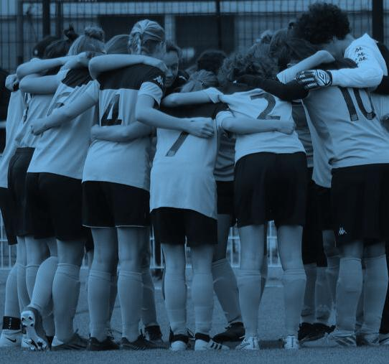
RECHERCHE DES EDUCATRICES/TEURS et bénévoles Saison 2024-2025
CLUB STRUCTURé
200 joueuses
Toutes les catégories
8-11 équipes
FORMATION
Club labellisé FFF
Formations prises en charge
VALEURS
Progression
Egalité des chances
Education
Convivialité
Respect
06 51 20 02 44
contact@gucff.fr

Slide 13
Merci à nos partenaires
Des questions? Nous aider ?
Devenir partenaire ?
contact@gucff.fr
06 51 20 02 44
www.gucff.fr

Slide 14
LE GUC FF RECRUTE UN(e) RESPONSABLE DE LA FORMATION Objectif : s’inscrire dans un projet à moyen/long terme sur le développement sportif du club Missions : - Coordination des équipes de jeunes - Suivi / animation des relations avec les instances, clubs, collège et écoles - Animer la politique sportive du club en relation avec le manager sur les équipes de jeunes Rémunération : - salaire / indemnité en fonction de la capacité d’investissement / diplômes / expérience
CONTACT / INFOS:
Nicolas BACH
MANAGER
nicolas.bach@gucff.fr
Prise de poste :
1er Janvier 2024

